Slide 1
Relation Classification
With Neural Networks
Robin Ruland
Johannes Daub
Jan Sieber
Heidelberg University
Angewandte Informatik
18 Mai 2019

Slide 2
Inhalt
Projekt
Datensatz
Umsetzung
Probleme
Ausblick

Slide 3
Projekt

Slide 4
Projekt
Convolutional Neural Network
  Nur Subjekt und Objekt
  Subjekt und Objekt mit Zusatz
Recurrent Neural Network (LSTM)
  Bekommt Satz als Input
Input ist word2vec encoded
  Zuerst pretrained Google word2vec
  Eigene Modelle mit minimaler Wortfrequenz 15, 5 und 2

Slide 5
Datensatz

Slide 6
Datensatz
Roher Datensatz
  FewRel (Fewshot Relation classification)
  56000 samples
  80 Relationen
  700 samples pro Relation
Test Datensatz geheim
  Eigentlich 70000 Samples/100 Realtions

Slide 7
Datensatz
Splitten der 56000 Samples mit
  Training – 70%
  Validation – 20%
  Testing – 10%
Aufbereitung durch
  Ersetzen von Zahlen durch 0
  Entfernen von Satzzeichen
  Entfernen von mehreren Leerzeichen und zeichen am Ende oder Anfang
  Kleinstellung des Satzes

Slide 8
Datensatz
Aufbereiteter Datensatz enthält
  Subjekt und Objekt (word2vec)
  Satz (word2vec)
  Shortest Dependency Path (word2vec)
  Relation (One Hot Encoding)

Slide 9
Umsetzung

Slide 10
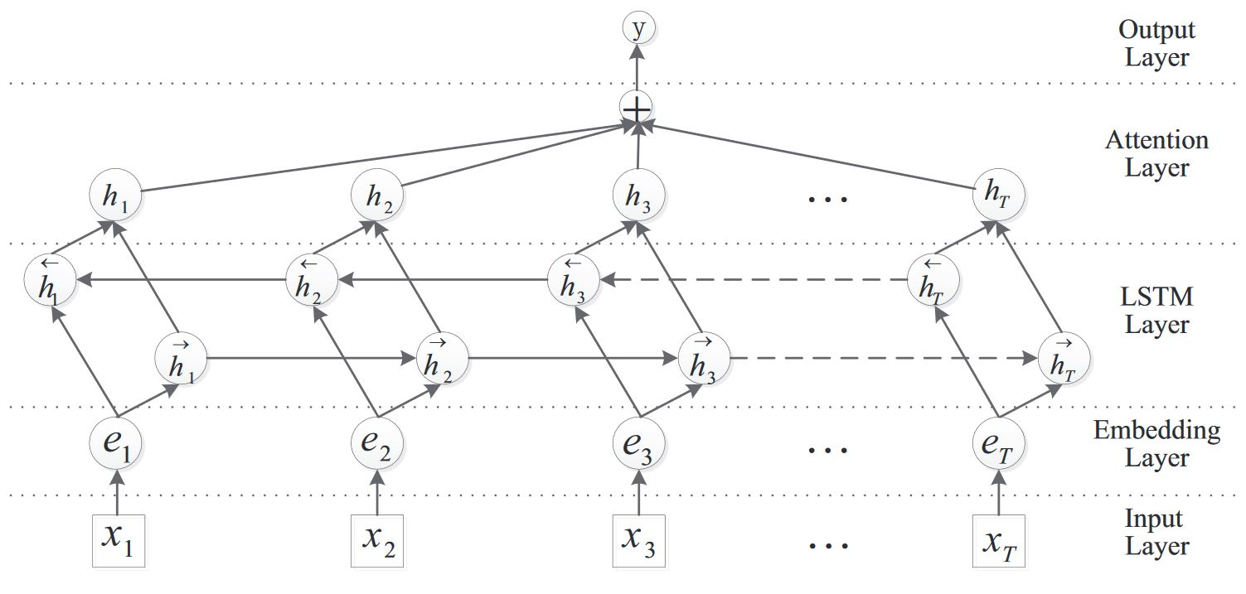
Recurrent Neural Network – LSTM
LSTM mit Attention Layer
  Bi-directional LSTM
  Hidden States
  zusammenfügen
  In Attention Layer geben
  Output mit Fully Connected
  + Softmax klassifizieren

Slide 11
Probleme

Slide 12
Ausblick

Slide 13

Fragen

